Slide 1
Projet Tutoré
Roumieux Audrey
Dugand Quentin
Niel David
Encadré par:
Occello Michel
Jean Sebastien
2013-2014
1A DUT Informatique
TD 3
Groupe 18

Slide 2
Principe
Jeu de détective basé sur des questions/réponses.
Le joueur doit choisir une des questions proposées pour la poser aux personnages du jeu.
Plus on pose des questions, plus on peut se faire une idée du coupable, car de nouvelles répliques se débloquent.
Un bouton « Accuser » permet d’accuser la personne que le joueur pense être l’assassin.
Attention, la progression peut être bloquée à cause d’un mauvais choix.

Slide 3
Ce que nous avons réalisé
Comment se déplacer?
Pour se déplacer dans l’environnement du jeu, il suffit de cliquer sur les portes qui nous dirigent vers une autre pièce qui peut comporter elle même d’autres personnages à interroger ou d’autre porte.

Slide 4
Ce que nous avons réalisé
Comment choisir les personnages à interroger?
Lorsqu’on se trouve dans une pièce et qu’on clique sur un personnage, une nouvelle fenêtre comportant les dialogues possibles de ce personnage s’affichent.

Slide 5
Ce que nous avons réalisé
Comment interroger un personnages?
On choisit la question que l’on veut poser dans la fenêtre Dialogue. Ce sera au joueur de se faire une idée si les réponses reçues sont fiables ou pas et si il peut poser ces questions sans échouer.

Slide 6
Ce que nous avons réalisé
Comment accuser un suspect?
La barre de menu, accessible depuis la fenêtre Décors, contient le bouton « Accuser » qui permet de choisir le coupable parmi la liste de tous les personnages du jeu.

Slide 7
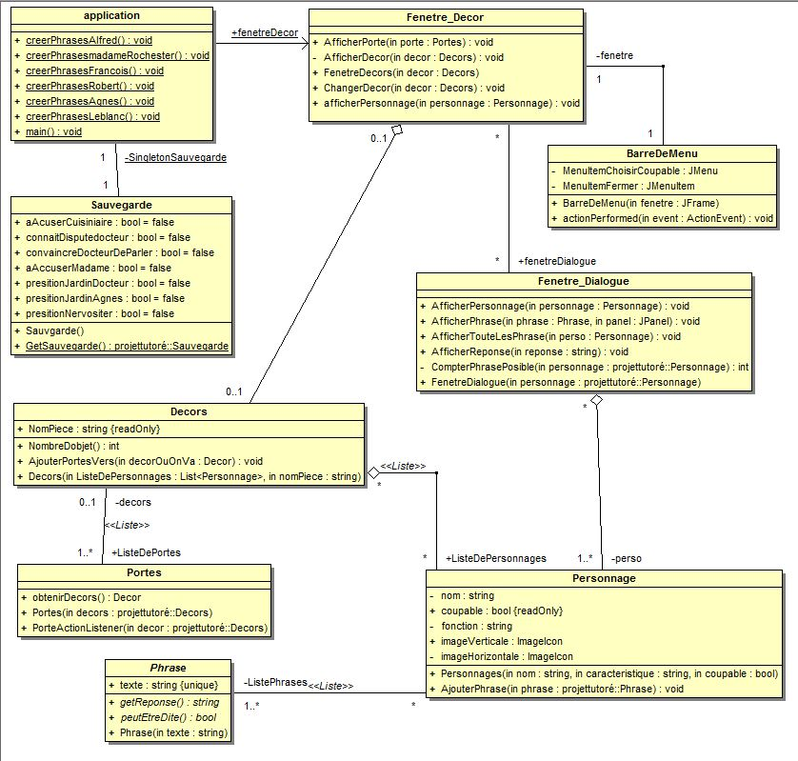

Slide 8
Ce que nous voulions faire mais qui n’a pas encore été réalisé
Nous n’avons pas pu faire certains tests.
Nous voulions au début des mécanismes plus complexes au niveau des dialogues et du déroulement de l’enquête.
Nous avons également pensé à un système d’indices que le joueur devait trouver dans une pièce.
Nous aurions voulu rajouter une carte du manoir pour aider le joueur à se repérer.

Slide 9
Conclusion
Nous avons réaliser un jeu ou il est possible de se déplacer et d’interagir avec des personnages, et d’avoir la possibilité de choisir le meurtrier de Monsieur Rochester.

